Slide 1
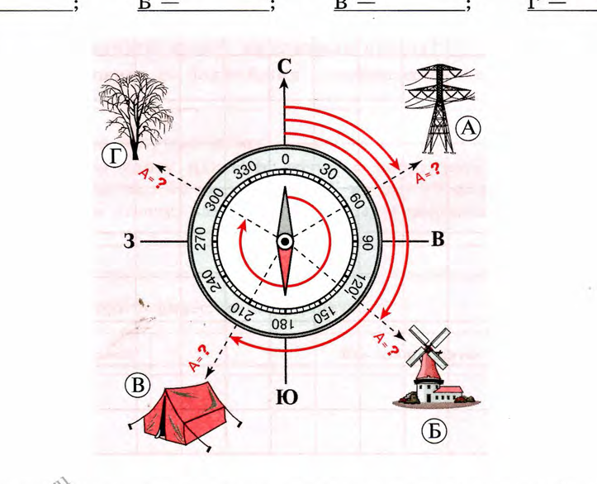
Задание
Задание: определить азимут на 1) опору ЛЭП, 2) на мельницу, 3) на палатку, 4) на дерево.

Slide 2
Тема: Географическая карта

Slide 3
Географическая карта
Сформировать
Модель Земли
знания

Slide 4
Цель урока:
сформировать знания о географической карте как модели Земли.

Slide 5
Задачи урока:
—сформировать понятия «географическая карта», «глобус»;
— определить свойства географической карты;
— познакомиться с видами карт;
— показать различие карт по масштабам;
— сравнить план местности и географическую карту.

Slide 6
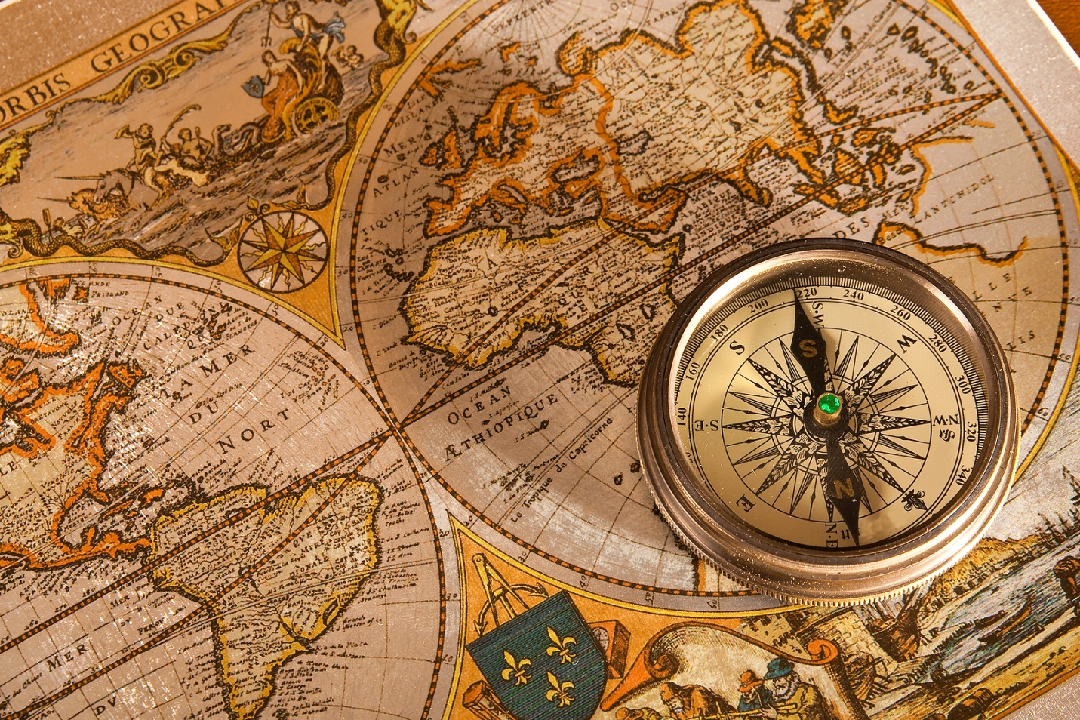

Slide 7
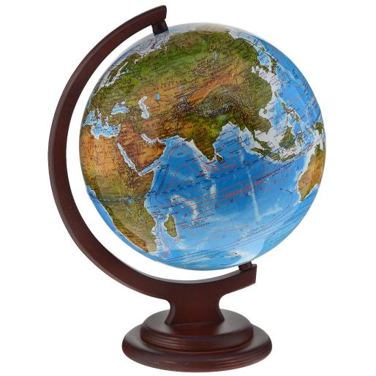
Глобус

Slide 8
Глобус
Глобус – самая точная модель Земли.

Slide 9
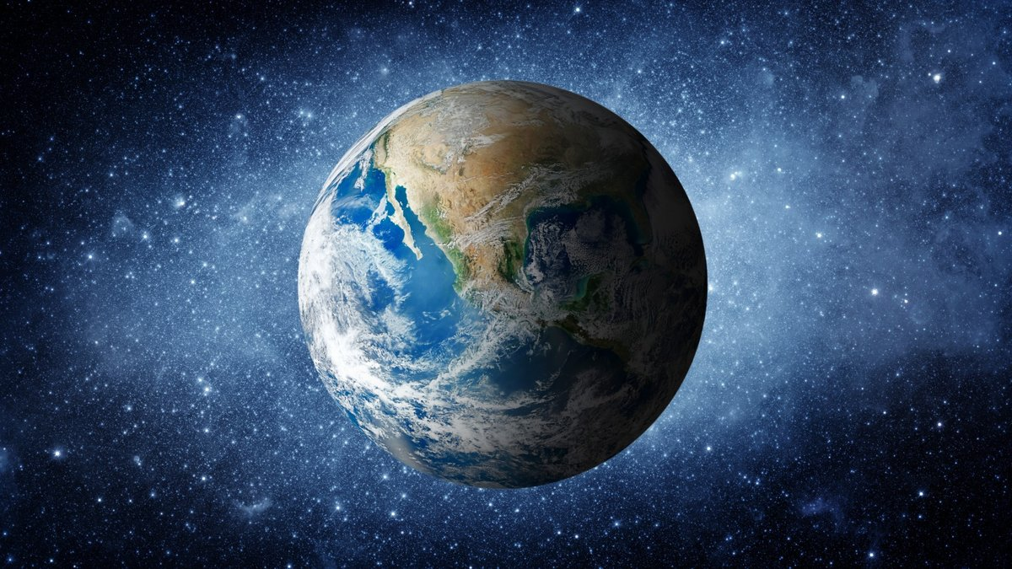

Slide 10
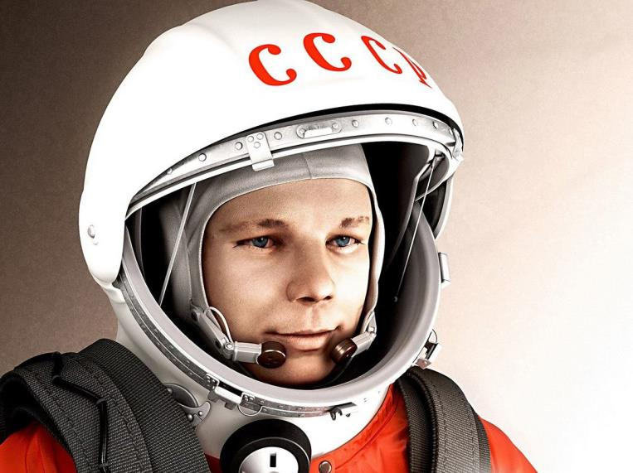
Гагарин ю.а. (1934-1968)

Slide 11
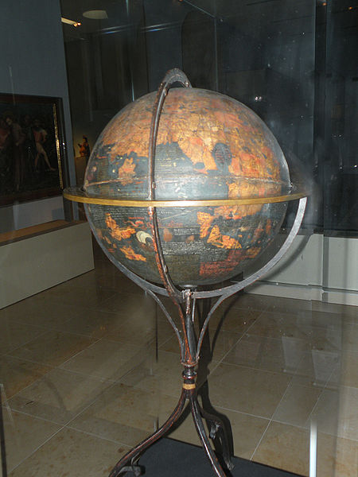
САМЫЙ СТАРЫЙ В МИРЕ ГЛОБУС
До наших дней сохранился глобус, созданный М. Бехайном в 1492 г.

Slide 12
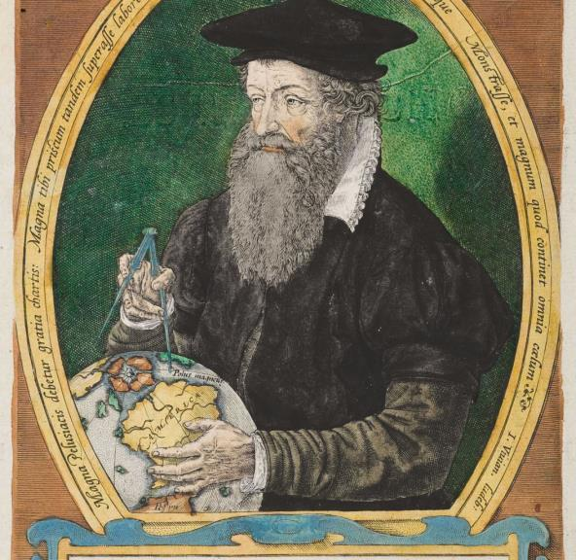
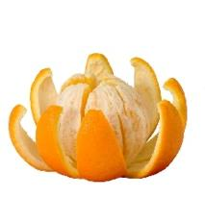
Герард Меркатор
(1512 -1594 гг.)

Slide 13
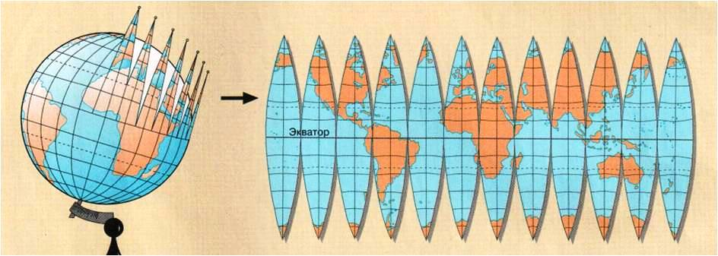

Slide 14
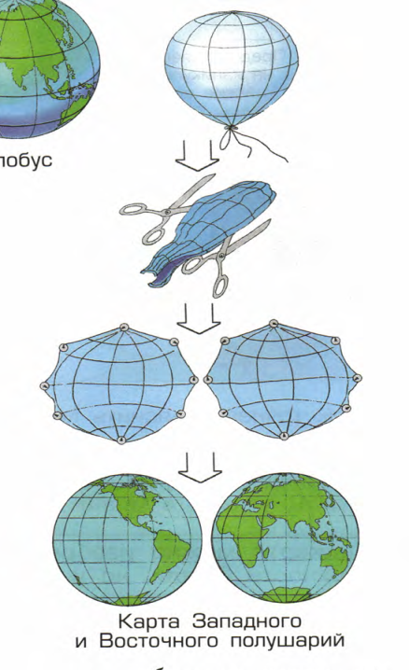

Slide 15
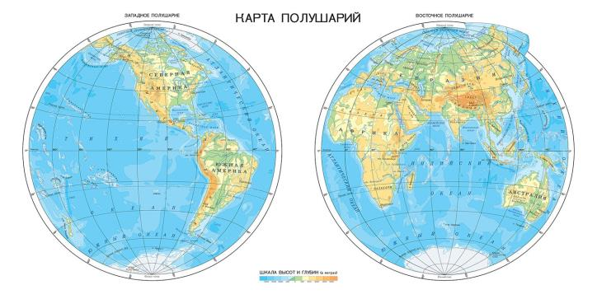
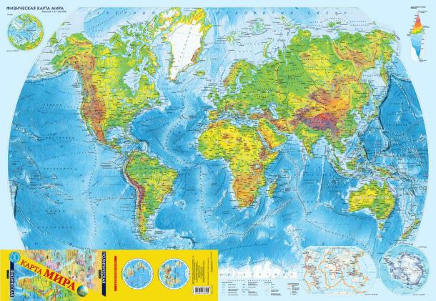

Slide 16
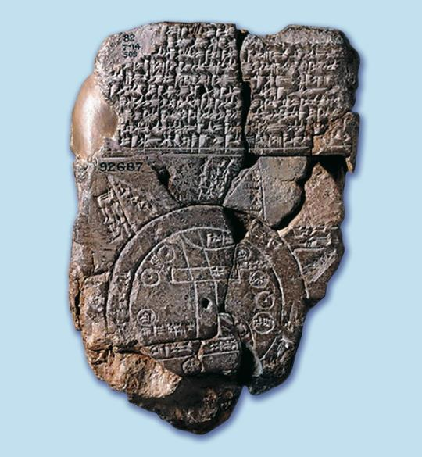
Географические карты
Первые карты египтян

Slide 17
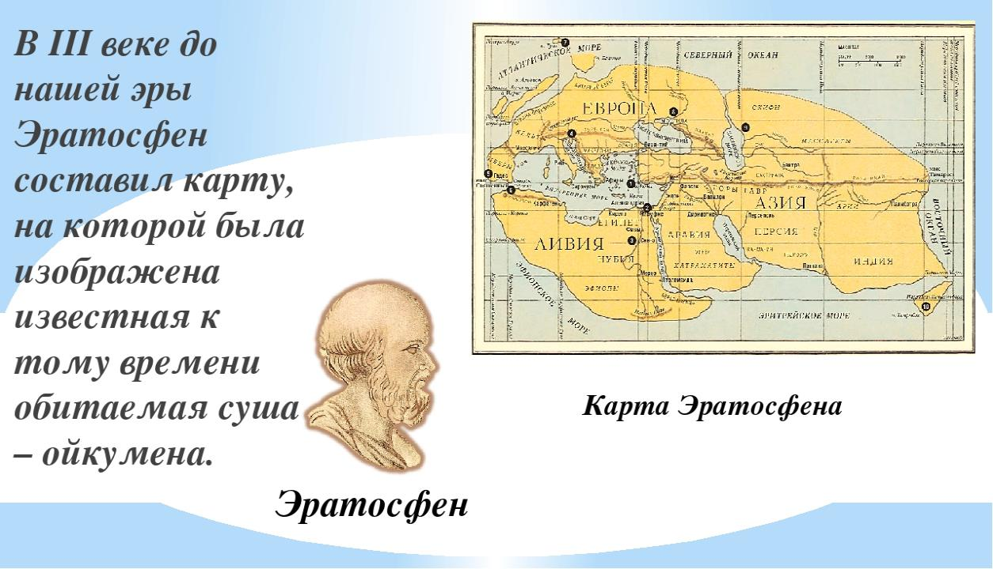
Первая карта Эратосфена

Slide 18
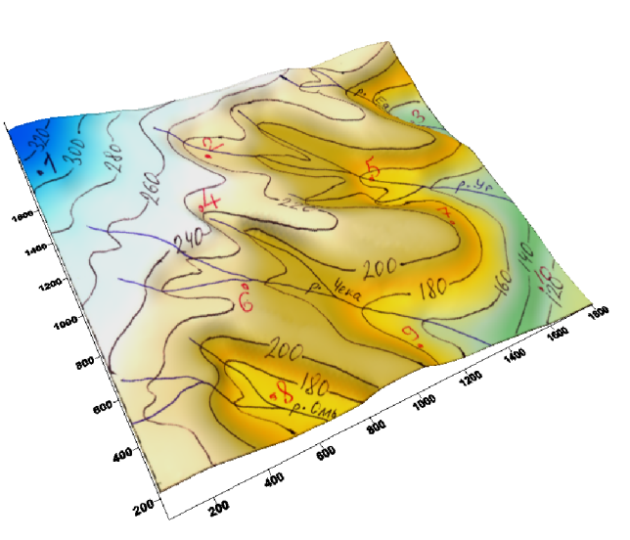
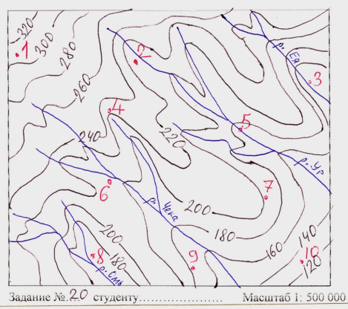
Как создаются карты сегодня?
Сегодня карты создаются с помощью компьютеров. Яркие компьютерные карты сегодня — сплав картографии, высоких информационных технологий, дизайна.

Slide 19
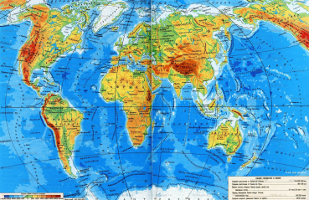
Географическая карта – это обобщённое уменьшенное изображение Земли или большого участка её поверхности на плоскости с помощью условных знаков.

Slide 20
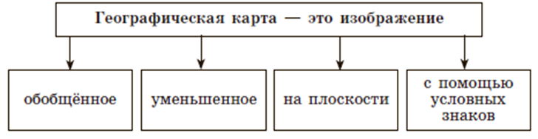
Географическая карта

Slide 21
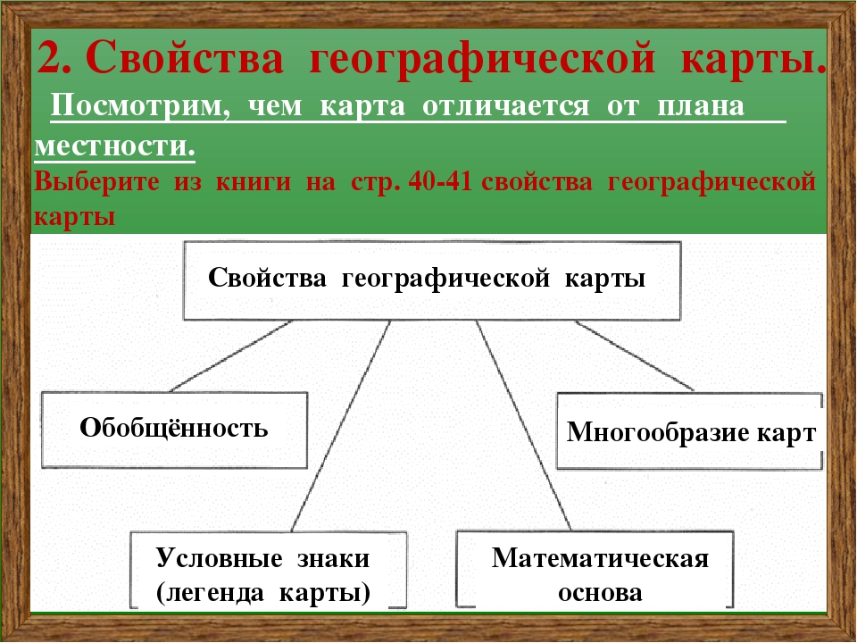

Slide 23
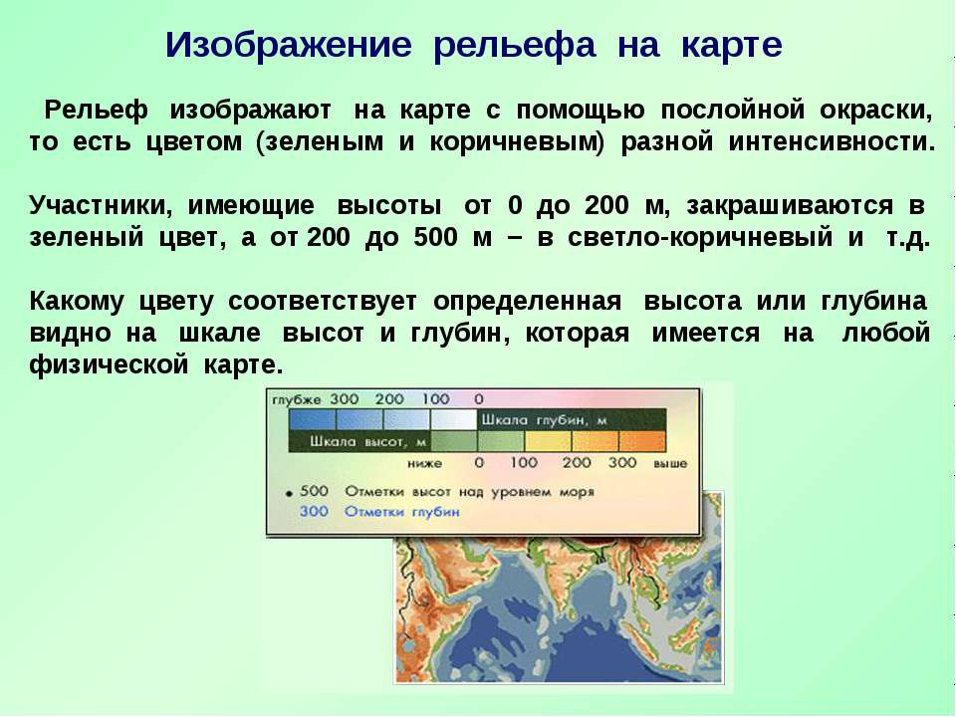


Slide 24
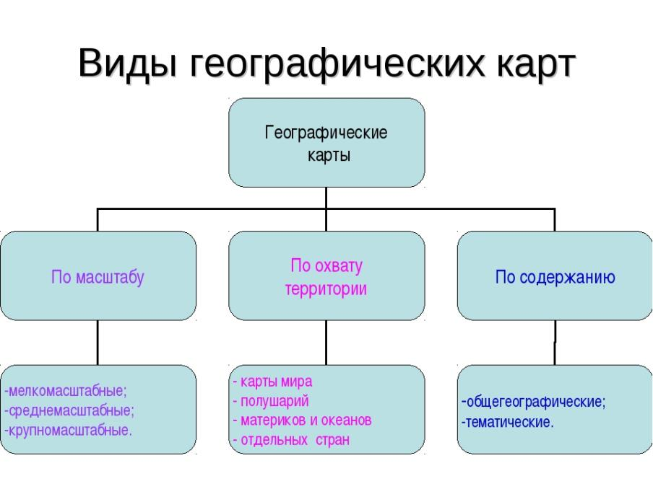

Slide 25
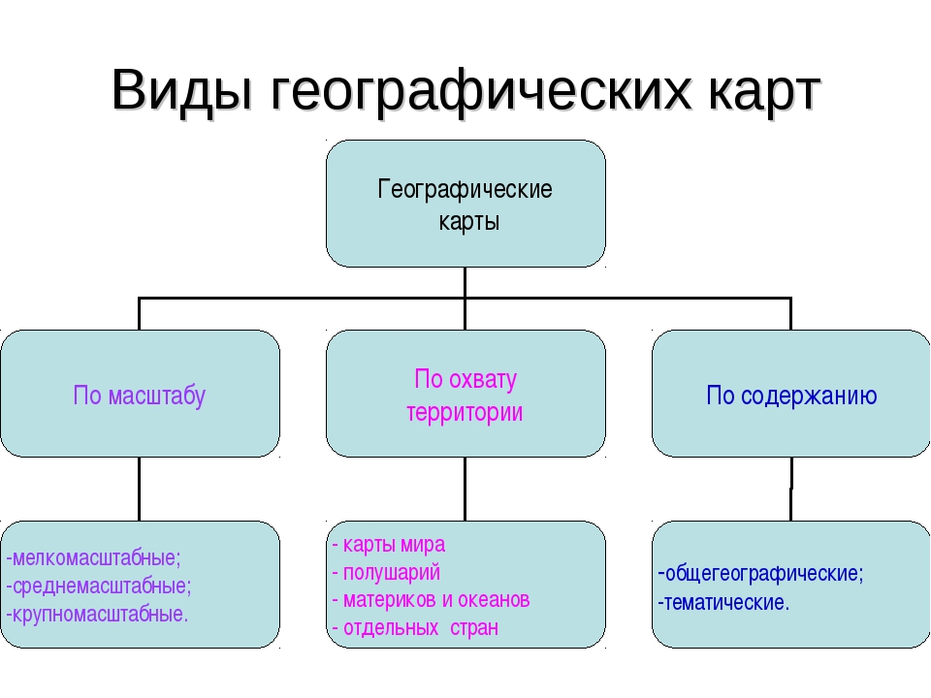
Географическая карта

Slide 26
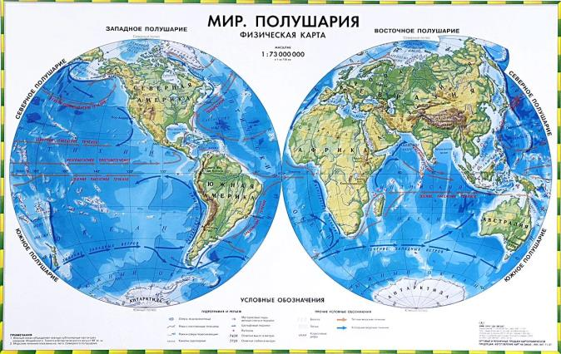
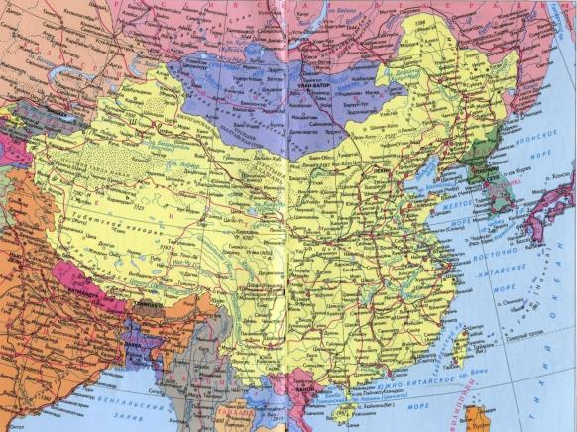
Карты по охвату территории

Slide 27
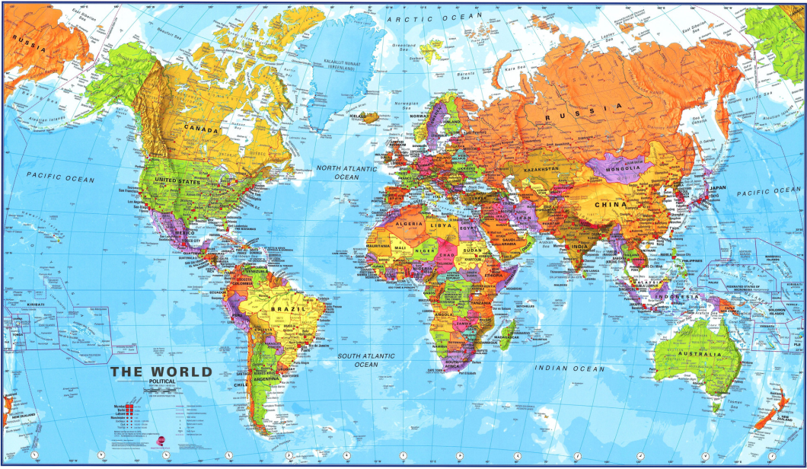

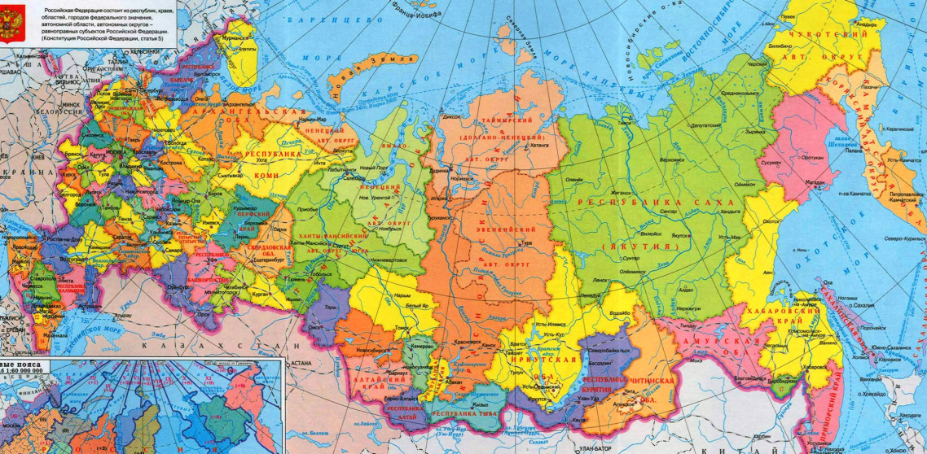
Географические карты по содержанию

Slide 28
атласы
Для удобства людей был создан атлас — собрание (сборник) различных карт для единой территории. Создал первый атлас в XVI в. выдающийся картограф Герард Меркатор. В России первым составителем русского географического атласа был Семён Ремезов — историк и картограф. Его атлас назывался «Чертёжная книга Сибири» (1701) и состоял из 23 карт большого формата.

Slide 29
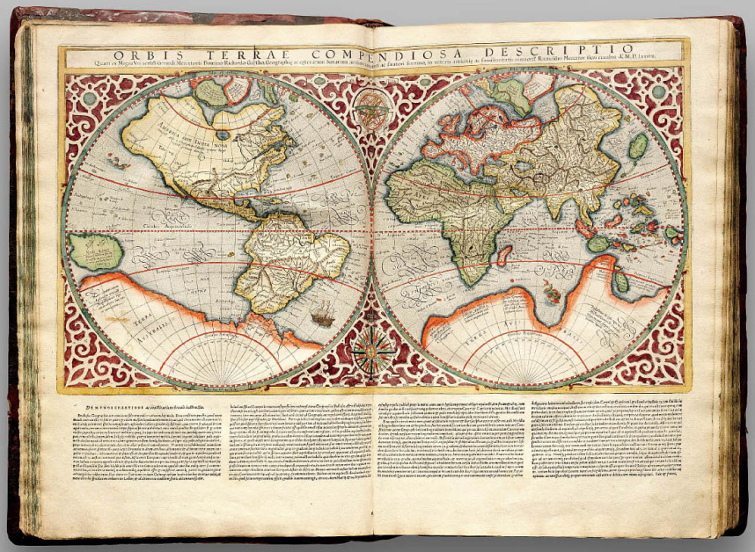
атласы

Slide 30


атласы

Slide 31
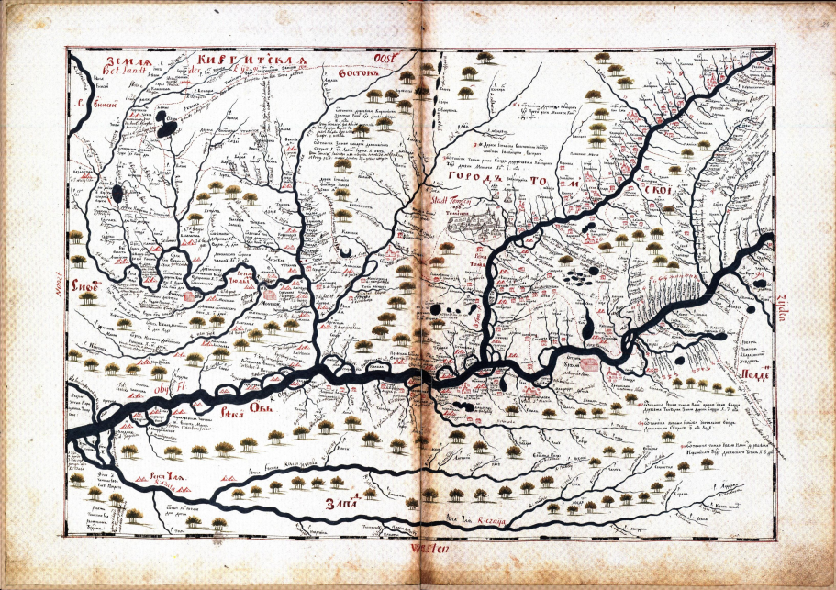
атласы

Slide 32
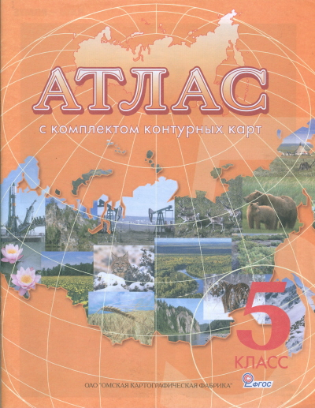
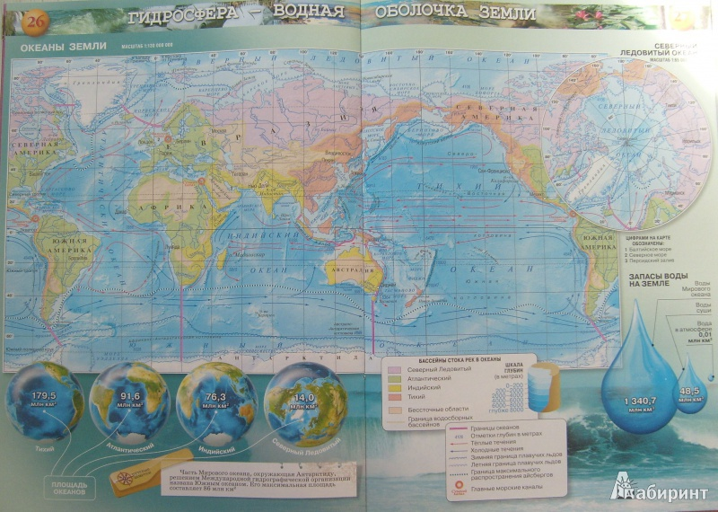
атласы

Slide 33
Домашнее задание:
§ 12; вопросы после параграфа.

